Slide 1
y
y
y
y
y
O
x
O
x
O
x
O
x
O
x
v(t)
2
O
3
1
2
4
5
6
7
t(seconds)
-2

Slide 2

(α)
(β)
A
D
B
C
B
C
E
F
C
D
C
D
C
D
C
D
C
D
F
G
F
G
F
G
F
G
F
G
1
y
y = x
2
2
P(t, 2)
Q
O
A(2, 0)
x

Slide 3
Start
y
x(t)
x(t)
m ← 17
n ← 3
O
t
O
t
k ← 0
O
x
m ← m ─ n
x(t)
x(t)
k ← k + 1
O
t
O
t
Yes
m > 0?
No
x(t)
Yes
m < 0?
m ← m + n
O
t
No
k ← k ─ 1
Print m, n, k
End

Slide 4
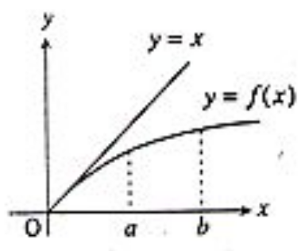
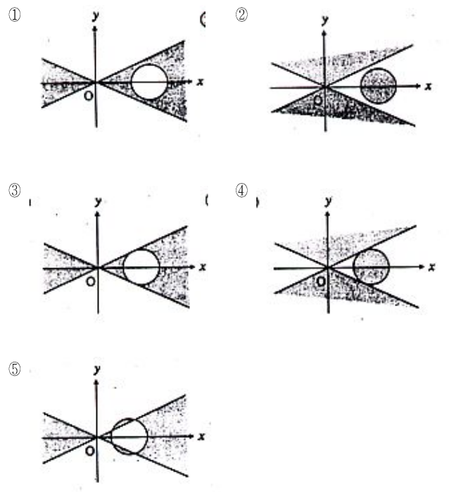
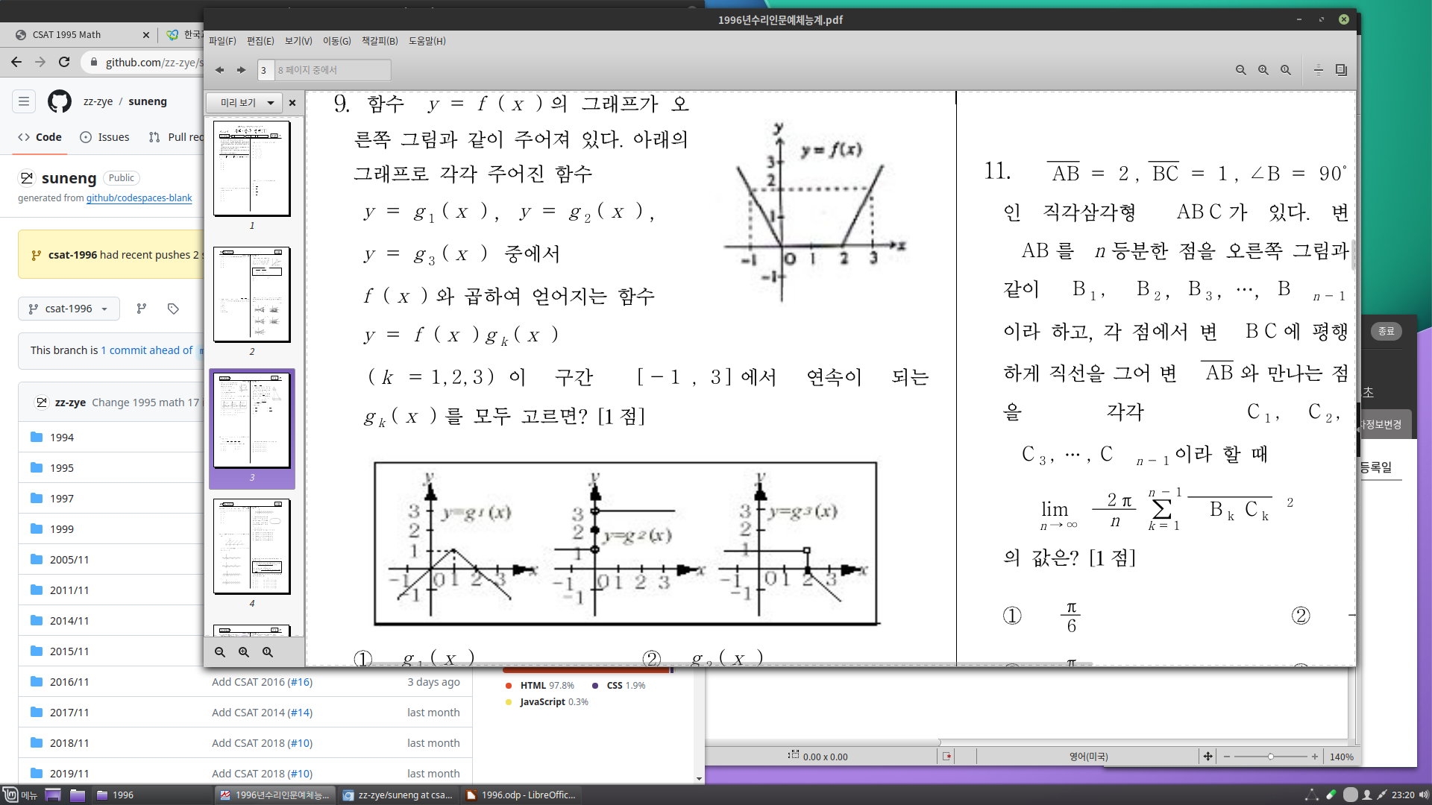

Slide 5
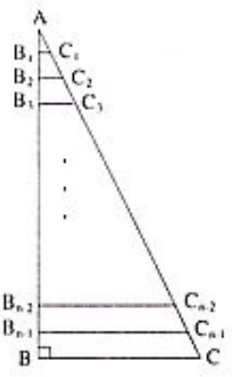
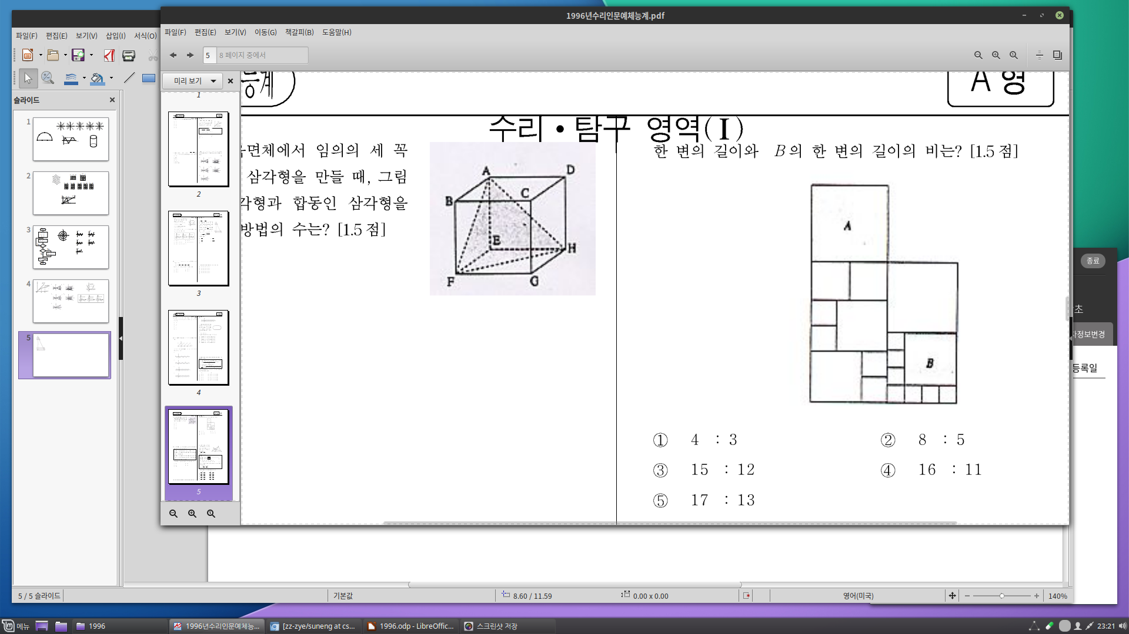
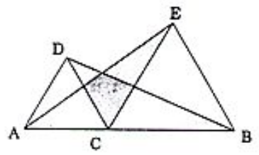
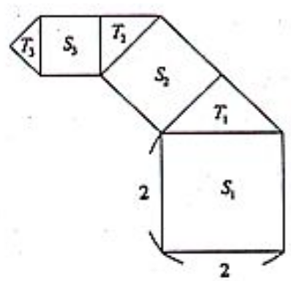
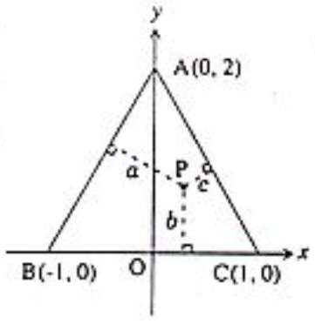

Slide 6
